Slide 1
HTML5新标签

Slide 2
内容概要
HTML5简介
  ' HTML5=HTML+CSS+JSAPI '
HTML5新功能
  新增标签
  input新类型及新属性

Slide 3

Html5简介
万维网的核心语言、标准通用标记语言下的一个应用超文本标记语言（HTML）的第五次重大修改
目标:HTML5取代HTML4和XHTML2.0成为新标准

Slide 4
Html5 时间表
2004年--提出构想
2008年--发布第一份草案
2012年--推广阶段
2014年10月29日，万维网联盟泪流满面地宣布，经过几乎8年的艰辛努力，HTML5标准规范终于最终制定完成了，并已公开发布。

Slide 5
Html5 新功能
html5
  新增标签：语义化更好
  多媒体功能：video\audio
  表单功能增强
  新的属性
  本地存储
  获取拖拽内容信息
  地理位置信息
  canvas画布 ......

Slide 6
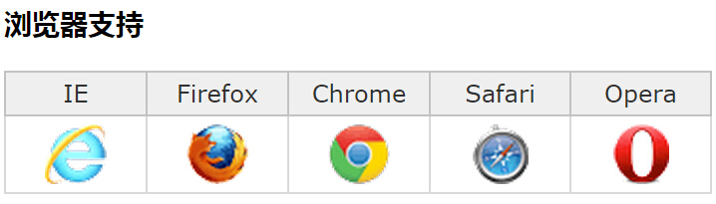
浏览器支持情况
新版本的 Safari、Chrome、Firefox 、Opera以及IE10+ 支持大部分HTML5的新特性。IE9 支持部分 HTML5 新特性，IE6 7 8基本都不支持HTML5新特征。

Slide 7
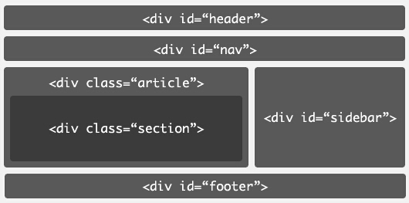
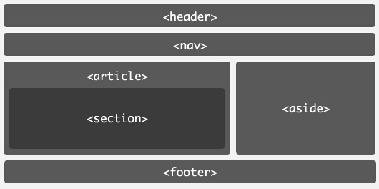
新增标签
div+css布局
H5语义化标签

Slide 8
新增标签
新增的结构元素----语义化的标签
<header>-----定义页眉
<nav>---------定义导航
<article>------定义文章
<main>------定义主体
<section>-----定义文档中的节（section、区段）
<aside>-------定义文章的侧边栏
<footer>------定义页脚
<hgroup>-----定义网页标题元素（h1-h6）的组合
<figure>-------定义媒介内容的分组，以及它们的标题
<figcaption>--定义 figure 元素的标题
新标签带来的是网页布局的改变及提升对搜索引擎的友好seo （搜索引擎优化）

Slide 9
新增标签
新增的其他元素
<audio>------定义声音内容
<video>------定义视频
<source>-----定义媒介源
<canvas>-----定义图形

Slide 10
input的新属性
input的新类型（新控件）
email: 提交表单时检测值是否是一个电子邮件格式
url: 提交表单时检测值是否是一个url格式
date: 年-月-日格式的控件
time: 时:分格式的控件
datetime-local: 年-月-日 时:分 格式的控件（本地时间）
month: 年-月格式的控件
week: 年-周数格式的控件

Slide 11
input的新属性
number: 数字输入框
range: 选择区域
tel: 电话输入框
search: 用于搜索
color: 调用系统选色器
浏览器兼容
opera对新属性的支持性最好，ie10以下不支持，其他主流浏览器部分支持

Slide 12
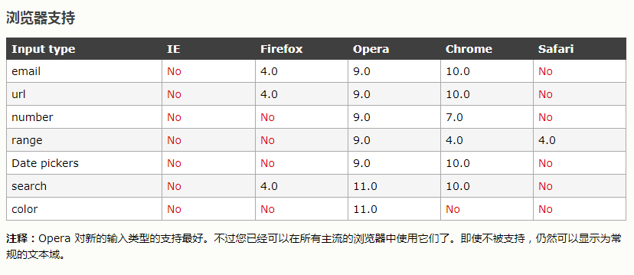

Slide 13
input的新属性
input新属性
placeholder: 占位符，输入框提示信息
required: 该input为必填项
autofocus: 在页面加载时，域自动地获得焦点
pattern: 正则验证 如: pattern="[0-9]{7,12}"
min/max: input能输入的最小/最大数字的大小
maxlength:input能输入的最大字节的长度(最多可以输入的文字或者字母的个数)
step: 针对number和range类型，每次递增step的值
list: 指定一个datalist，作为下拉提示单
list值为datalist标签的id

Slide 14
谢 谢

